Slide 1
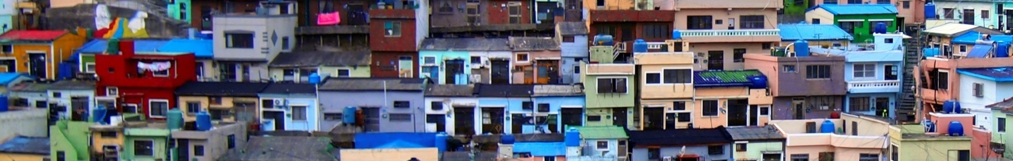
창조도시와 마을만들기
20609684
이인호

Slide 2
CONTENTS
무엇이, 왜 창조도시인가?
창조도시의 유형과 기법을 통해서 본 사례
마을만들기란 무엇인가? / 마을만들기 사례
창조도시 부산의 과제

Slide 3
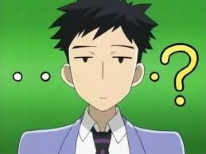

PROLOGUE
도시가 지닌 내재적 가치를 도시민 스스로 재창조하고 그 가치를 사회 모두가 다시 공유할 수 있도록 도시의 전통과 장소, 정체성, 그리고 삶의 다양성을 재창립한다고 할 수 있겠네요.
창조도시 사업에서 무엇을 창조한다는 거지?
낡고 오래된 것을 불도저로 밀어버리고 크고 새로운 것만을 짓는 방식은 그곳에 쌓아올린 다양한 사람들의 삶의 모습과 역동성을 없애버리는 것과 같기 때문이지요.
왜 도시공간을 재생해야 하지?
관련된 당사자들이 모두 참여해야겠지만 무엇보다도 그 동안 소외된 주민들이 적극적으로 참여해야 합니다.
누가 해야 돼?
외부인보다 주민들에게 가치가 돌아가는 것이 우선이 되어야겠죠.
만들어진 새로운 가치는 누구에게로?
주민들이 참여해야 주민들에게 맞는 새로운 가치를 만들어낼 수 있고 그 과정에서 주민들의 역량이 커지죠.
주민 참여가 왜 중요하지?
관련 당사자들이 모두 참여하여 협의를 통해 일을 추진하는 것이 시간이 많이 걸리더라도 서로 공유할 수 있는 더 큰 사회적 가치를 만들어낼 수 있죠.
시간이 많이 걸릴 텐데?

Slide 4
▌창조도시란 ?
▪ 창의적인 방법으로 문제를 해결할 줄 아는 시민들을 기반으로 창조계급(PROSUMER : 생산자이면서 소비자)이 매력을 느껴 모여들게 되고 문화산업과 창조산업이 발달하고 이에 따라 활력이 넘치는 살기 좋은 도시
▪ 시민 스스로 도시의 장소와 삶의 다양성 및 정체성을 구현함으로써 도시의 내재적 가치를 재창조하여 사회적․문화적․경제적 예술적 가치를 공유하는 도시

Slide 5
▌왜 창조도시인가?
▪ 세계화(Globalization)의 영향으로 도시의 시대 도래
- 교통과 통신, IT 기술로 촉발되어 국경 너머로의 사람, 상품, 서비스, 자본, 정보 등 자유로운 이동
- 국가의 영역성 → 도시의 장소성
- 영토 기반의 국가 중심 → 네트워크 기반의 도시 중심
▪ 글로컬라이제이션(Glocalization)
-세계화(Glocalization)는 역설적이지만 지역화(Localization)의 중요성 부각
- 인재, 물자, 서비스, 자본, 정보 등의 생산과 교환의 플랫폼이자 네트워크로서의 도시의 중요성 부각
▪ 후기산업사회(Post-Modernism)의 도래
- 탈공업화와 인간 중심 사회 추구
▪ 친환경적‧생태적 삶의 중요성 부각
▪ 살기 좋은 도시에 대한 시민들의 요구
▪ 근대주의 도시설계와 정책에 대한 반성

Slide 6
▌세계화(G localization)의 결과
▪ 도시의 시대가 왔지만 도리어 도시의 불안정화가 심화됨
▪ 긴밀히 연결된 세계 속에서 사람과 자본의 손쉬운 이동으로
- 어느 도시는 각광을 받으며 많은 인재와 자본을 끌어들이며 성장할 수 있고
- 어느 도시는 인재를 빼앗기고 낙후되어 몰락할 수 있음
▪ 유럽의 경우 산업공동화 / 국가의 재정 약화에 따른 지역 예산 삭감
▪ 국내의 경우 지방자치제에 따른 지자체 간 경쟁과 재정자립의 필요성
---→ 이런 이유로 대안으로서 창조도시 개념(Citynomics, Culturenomics, Designomics 등)이 등장함

Slide 7
▌근대주의 도시설계와 정책에 대한 반성
▪ 거대이론의 관점에서 도시의 기능과 형태에 중점
▪ 휴먼스케일의 공간에서 반복‧확장되는 고밀도의 생활과 다양성이라는 도시의 본질을 놓침
▪ 대지에 새겨진 거주민의 문화와 공동체적 가치, 역사적 맥락을 무시
▪ 원주민을 계획과 설계에서뿐만 아니라 사업의 결과에서도 원주민을 배제
▪ 자연은 단지 도시계획가와 건축가가 도시와 건축 형태를 마음껏 펼칠 수 있는 단순한 대지(site)로서만 의미를 지닐 따름.
▪ 기계주의 미학에 따른 기계로서의 도시 양산
---→ 이런 이유로 대안으로서 창조도시 개념(Citynomics, Culturenomics, Designomics 등)이 등장함

Slide 8
▌도시의 매력을 키우기 위한 지엽적 노력들
▪ 도시마케팅과 도시브랜드
▪ 공공디자인과 도시경관 개선
▪ 문화이벤트 개발과 콘벤션 유치
▪ 투자 유치 (세제 감면, 보조금 지급 등) 등
▌결론은 창조도시
▪ 끊임없이 변화하는 상황 속에서 혁신과 창의성이야말로 가장 근본적인 요소임을 인식
▪ 창의성을 도시의 활력과 매개하는 존재인 문화의 중요성 인식

Slide 9
▌창조도시 이론의 등장과 변화
▪ 제인 제이콥스(Jane Jacobs) : 도시의 본질로서의 창조성 ― 1984.
Cities and the Wealth of Nations: Principles of Economic Life. Random House.
- 도시에서의 창조성 및 도시 재생에서의 문화의 중요성 지적
- 도시 슬럼 재개발의 문제점 지적
- 커뮤니티를 중심으로 한 자생적 재생 가능성 모색
▪ 찰스 랜드리(Charles Landry)의 창조도시 정책론 ― 2000.
The Creative City: A Toolkit for Urban Innovators. London: Comedia.
- 창조적 환경(creative milieu)를 어떻게 만들어 내고 운영해 가며 그 프로세스를 지속해 갈 것인가 에 대한 정책 틀 제시

Slide 10
▌창조도시의 유형
― 무엇에 중점을 두냐에 따라
▪ 창조계급 타겟형 : 창조적인 환경을 만들고 다양한 영역의 창조산업 종사자들의 교류와 협력을 촉진하는 네트워크와 클러스터 구축함으로써 창조계급을 유인하여 창조산업의 활성화를 도모하는 유형 (뉴욕 Chelsea, Meat-Packing)
▪ 문화기반형 : 도시가 가지고 있는 전통 산업과 문화 자원 및 예술을 활용하여 소규모의 업체들을 혁신성과 유연성을 갖추고 있고 상호 생산과 소비의 고리로 선순환하는 네트워크를 구축하는 데 중점을 둔 유형 (리용 / 가나자와)
▪ 사회통합형 : 주민과 사회적 약자(장애우, 어르신, 빈곤층, 이주노동자, 노숙자 등)의 자발성, 창의성을 이끌어내어 그들이 자활할 수 있도록 돕는 등 여러 가지 사회 문제를 창조적으로 해결하는 데 중점을 둔 유형 (성미산마을/오사카)
▪ 친환경생태형 : 공해와 환경 파괴 등의 생태적 문제를 주민들과 함께 창조적으로 해결하고 그 과정에서 사회적 연대감을 고취하는 데 중점을 둔 유형 (쿠리치바 / 프라이부르크)

Slide 11
▌창조도시 / 마을만들기 유형
창조도시의 유형
H/W적 방법
S/W적 방법
행위 주체
창조계급 타겟형
문화 기반형
사회통합형
친환경 생태형
선도개발
재개발
재생
공공디자인
사회적 기업 육성
문화예술 지원
축제 개최
교육/훈련/학습
시민/주민
지자체(광역, 기초)
중앙 정부
기업
NGO/NPO
커뮤니티
활동가/전문가

Slide 12
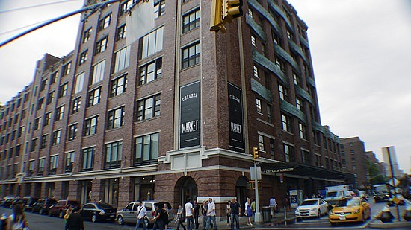
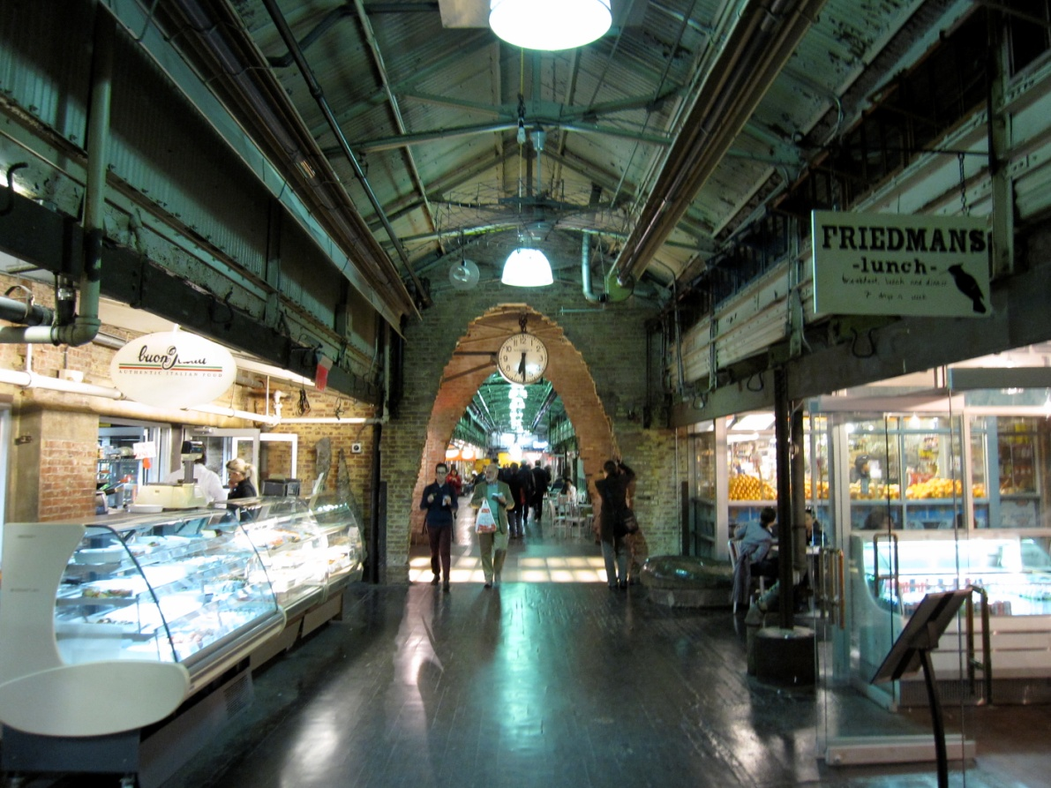
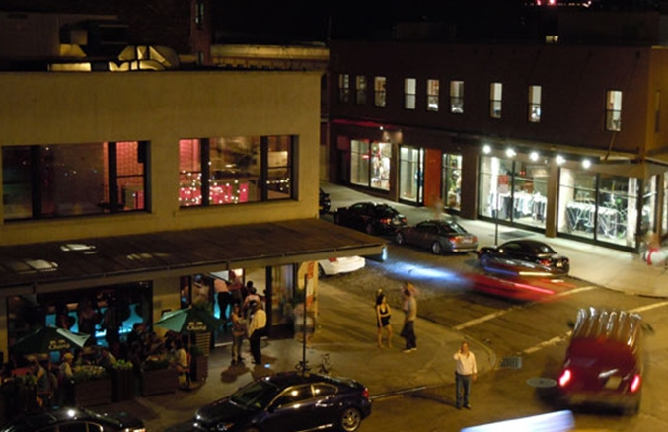
▌창조도시의 유형 ― 창조계급 타겟형
▪ 뉴욕 Chelsea, Meat-Packing
미트패킹 지역 살리기 모임(Meatpacking District
Initiative, M야) / 건축디자이너 : 제프 반더버그

Slide 13
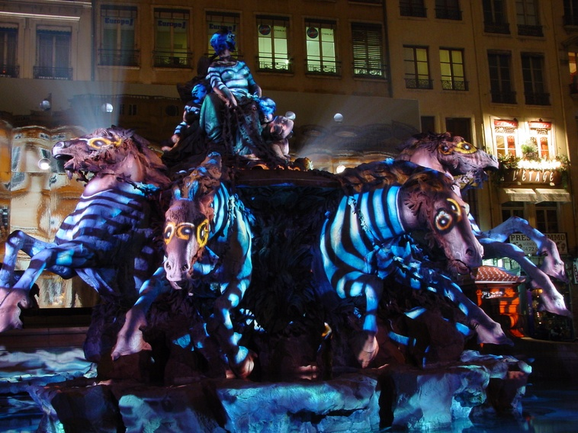
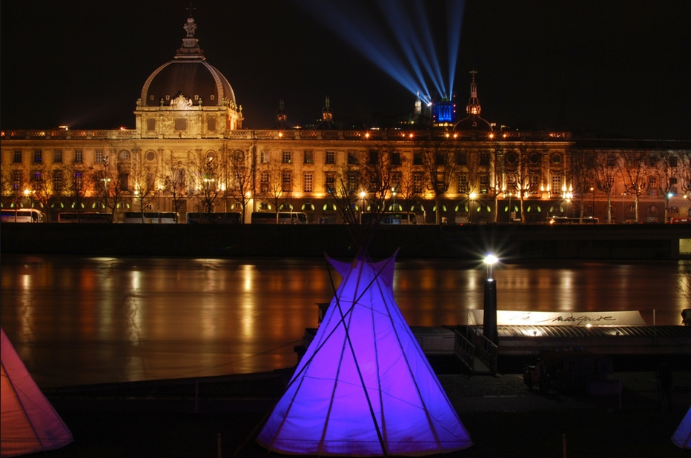
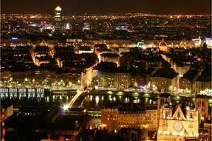
▌창조도시의 유형 ― 문화기반형
▪ 리용 : UNESCO 창의도시(미디어아트 부문)
빛 페스티발, 도시 전체 야간경관 조명 설치

Slide 14
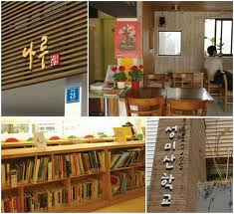
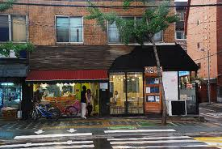
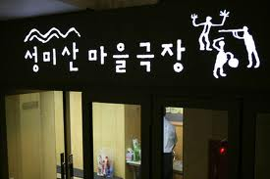
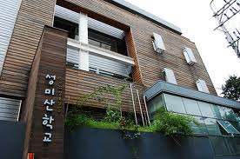
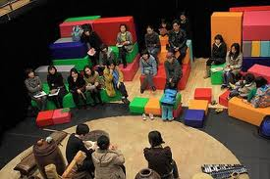
▌창조도시의 유형 ― 사회통합형
▪ 서울 성미산 마을

Slide 15
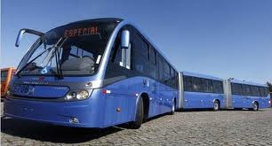
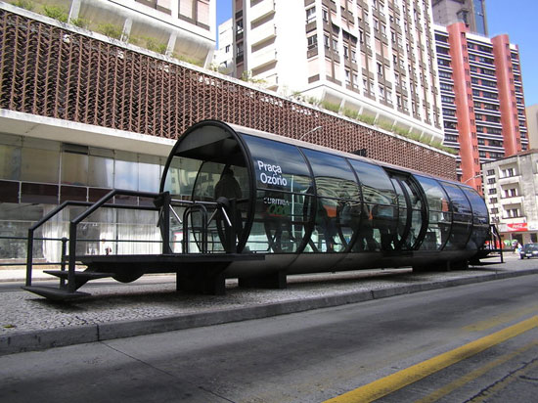
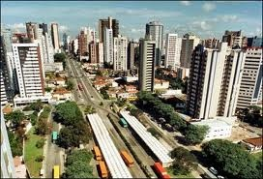
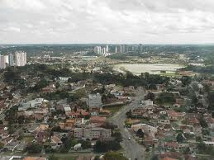
▌창조도시의 유형 ― 친환경생태형
▪ 쿠리치바

Slide 16
▌창조도시 만들기 기법 ― H/W적 방법
▪ 개발 : 문화인프라이인 랜드마크를 새로 짓는 것. 이를 위해서는 도시 내부에 유무형의 역량(문화콘텐츠, 자본, 법규, 제도, 시민네트워크 등)이 있어야 성공 가능 (아부다비 사디아트섬)
▪ 재개발 : 어메니티를 늘리고 집적화(클러스터)를 심화시키기 위해 기존의 시설들을 허물고 새로 재건축하거나 개발하는 것으로 기존의 공간이 지니고 있는 역사적, 문화적 가치에 대한 평가가 선행되어야 함 (빌바오, 파리 13구)
▪ 재생 : 기존 공간과 시설을 개축‧보수하고 새롭게 디자인하여 새로운 용도로 활용하는 것으로서 이를 통해 기존 공간과 시설에 새로운 활력을 부여함 (파리 레알지구, 프로므나드 플랑테, 뉴욕 하이라인 파크, 서울 문래 예술공장, 등)
▪ 공공디자인 : 공공의 건축, 가로시설물, 환경조형물, 옥외광고물, 조명 등에 대한 디자인은 물론 민간의 건축물에 대한 관리를 통해 도시 수준에서의 주간 및 야간 경관의 관점에서 조화를 이룰 수 있도록 것 (서울 디자인 도시)

Slide 17
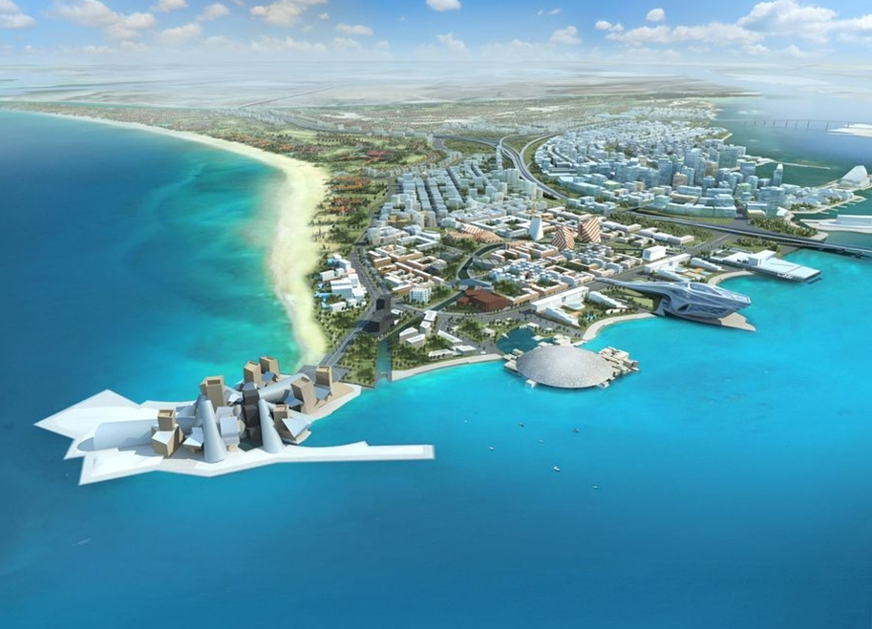
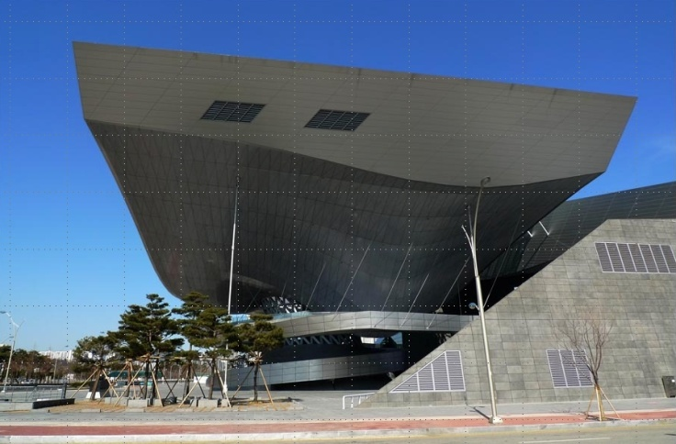
▌창조도시 만들기 기법 ― H/W적 방법 ― 개발
▪ 아부다비 사디야트 섬 문화지구
▪ 부산 센텀시티의 영상클러스터(영화의 전당)

Slide 18
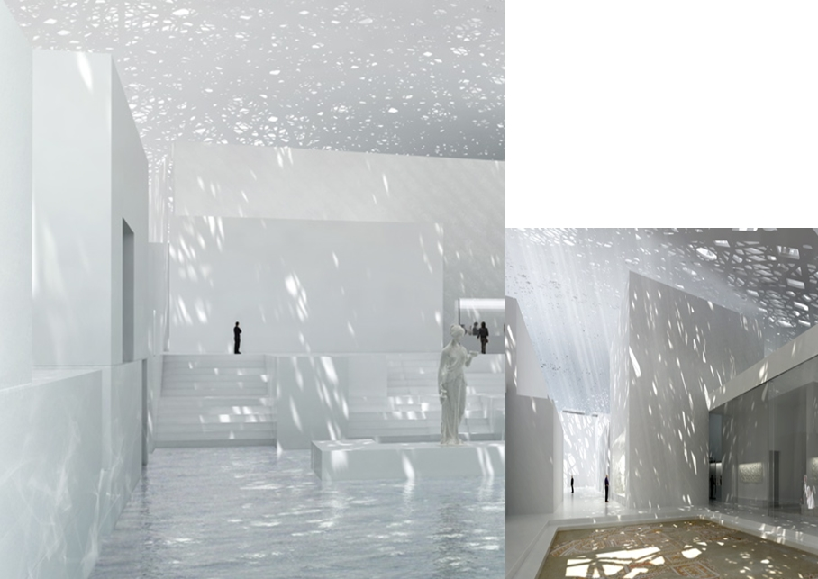
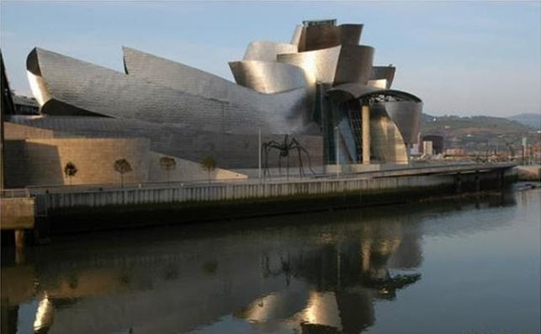
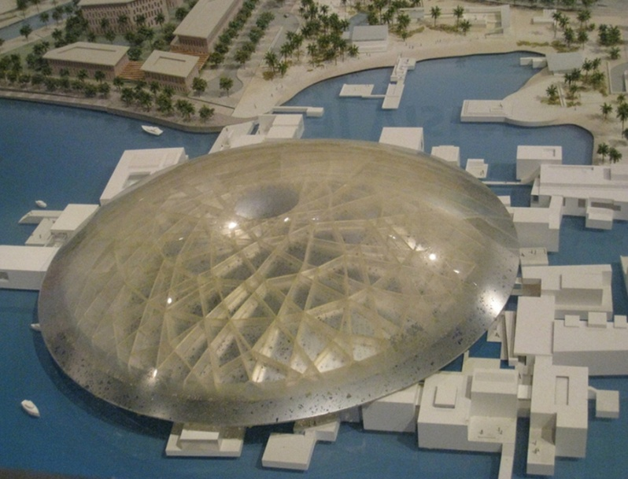
▌창조도시 만들기 기법 ― H/W적 방법 ― 개발
▪ 아부다비 사디야트 섬 문화지구
▪ 부산 센텀시티의 영상클러스터(영화의 전당)
빌바오 구겐하임미술관은 재개발의 범주에 속함

Slide 19
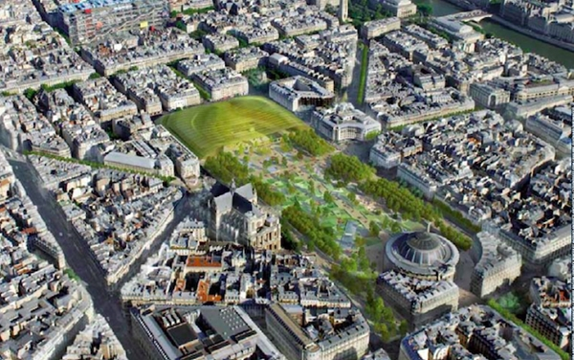
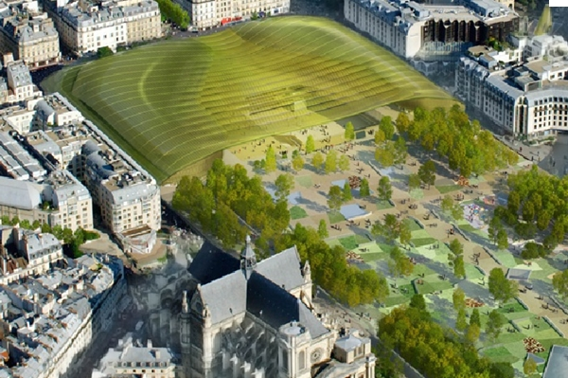
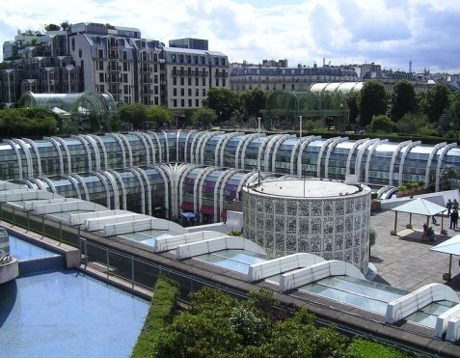
▌창조도시 만들기 기법 ― H/W적 방법 ― 재개발
▪ 파리 레알지구 (국제공모전 당선작)
설계자 : 다비드 망젱
전체 면적 : 4만 제곱미터

Slide 20
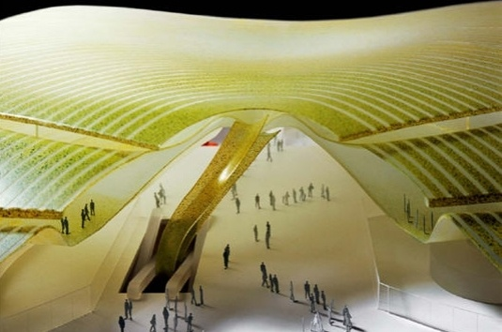
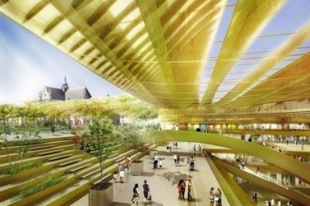
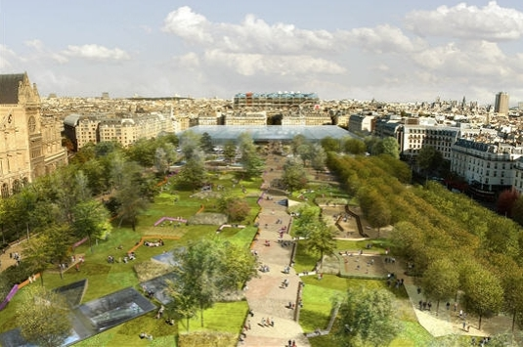
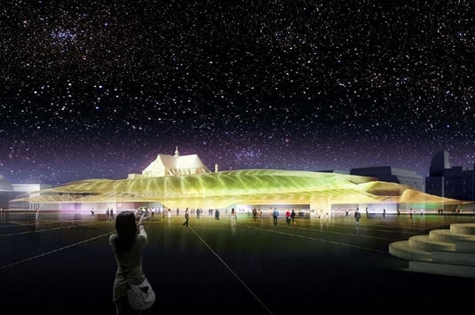
▌창조도시 만들기 기법 ― H/W적 방법 ― 재개발
▪ 파리 레알지구 (국제공모전 당선작)

Slide 21
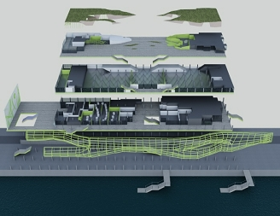
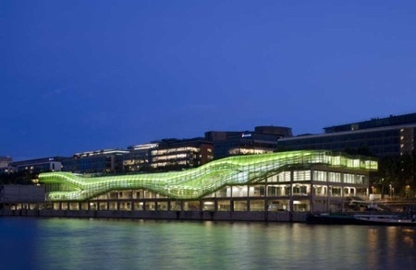
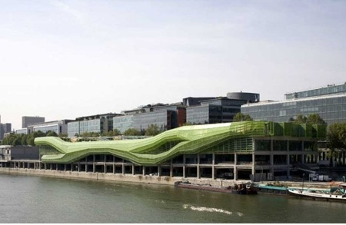
▌창조도시 만들기 기법 ― H/W적 방법 ― 재개발
▪ 파리 13구 재개발 지역 : 170만 제곱킬로미터(51만평)
독앙센느(Docks en Seine) 패션박물관 및 디자인센터
(현재 시공중)
설계자 : Jakob+MacFarlane (제이콥+맥팔레인)

Slide 22
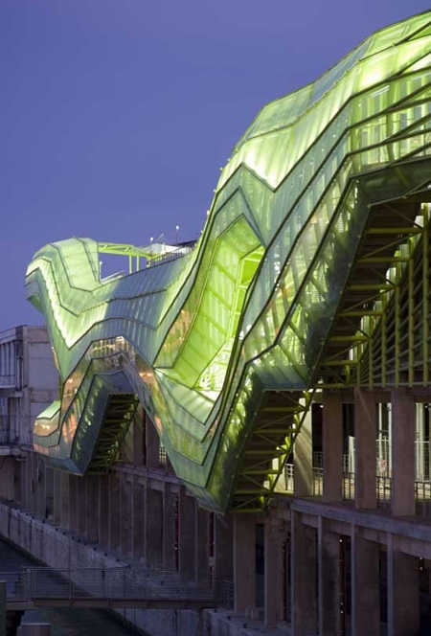
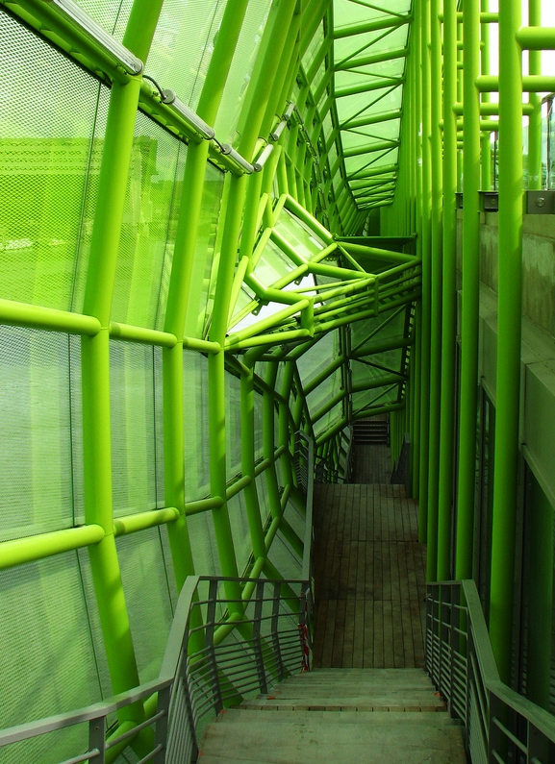
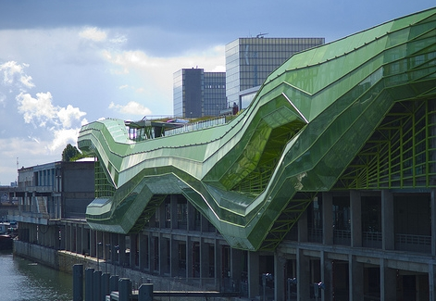
▌창조도시 만들기 기법 ― H/W적 방법 ― 재개발
▪ 파리 13구 재개발 지역 / 패션박물관 및 디자인센터

Slide 23
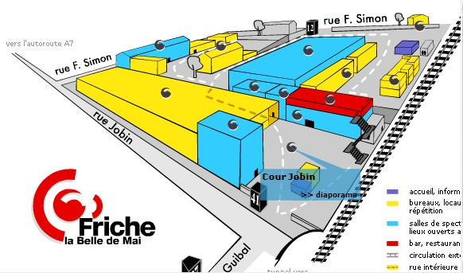
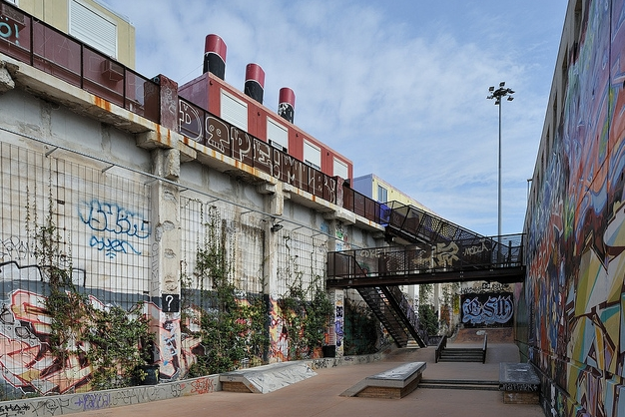
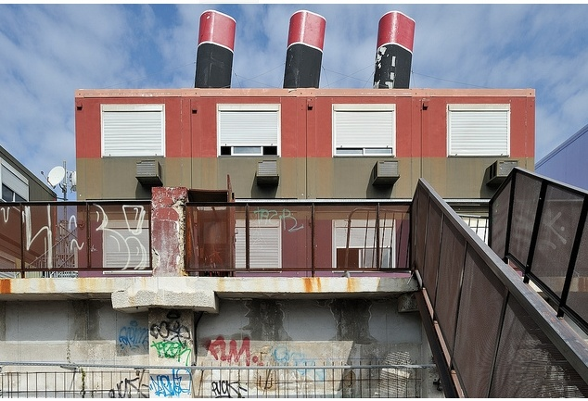
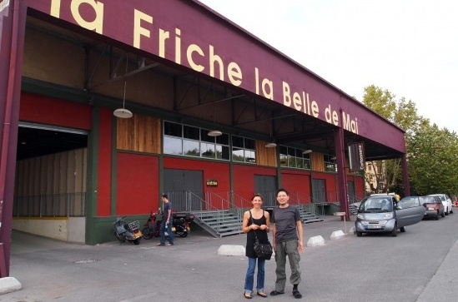
▌창조도시 만들기 기법 ― H/W적 방법 ― 재생
▪ 마르세이유 라프리쉬 라벨드매
설계자 : 장 누벨 / 면적 : 12헥타르
담배제조공장의 예술공장으로의 변신

Slide 24
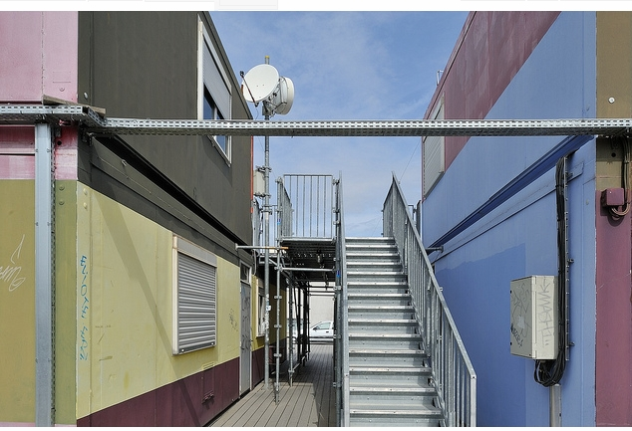
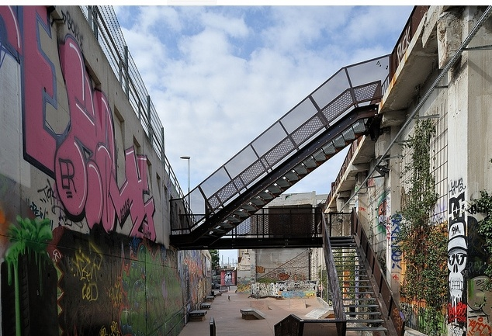
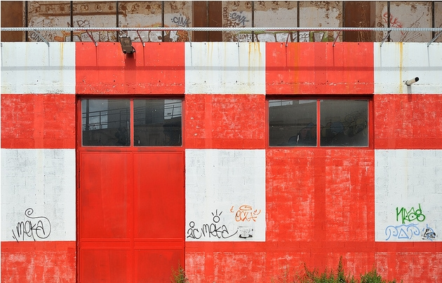
▌창조도시 만들기 기법 ― H/W적 방법 ― 재생
▪ 마르세이유 라프리쉬 라벨드매

Slide 25
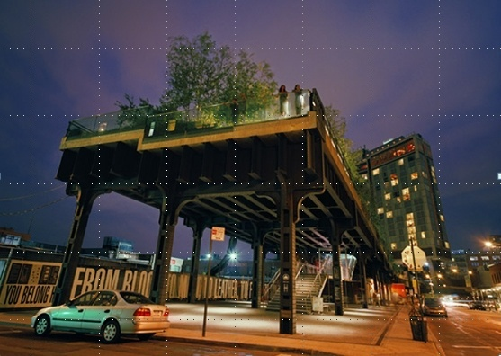
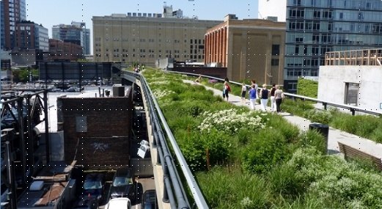
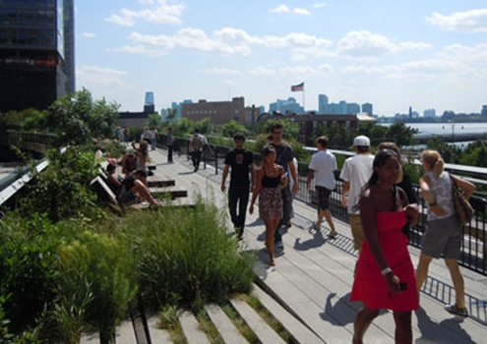
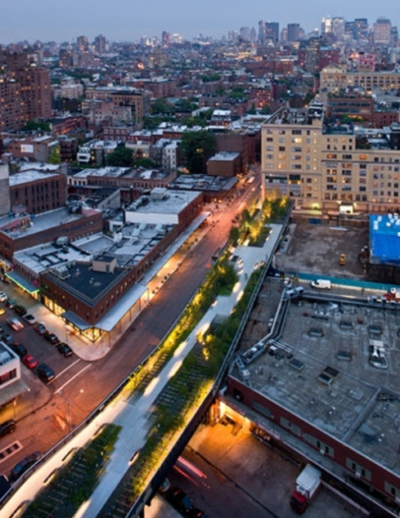
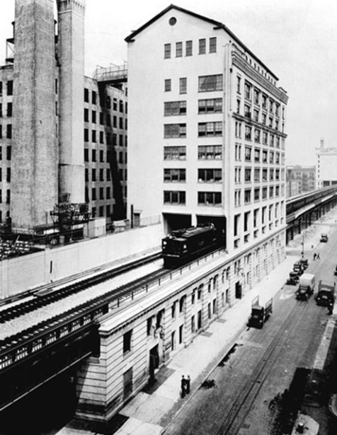
▌창조도시 만들기 기법 ― H/W적 방법 ― 재생
▪ 하이라인 파크 : 하이라인 친구들(Friends of the High line) 총 21 km 길이

Slide 26
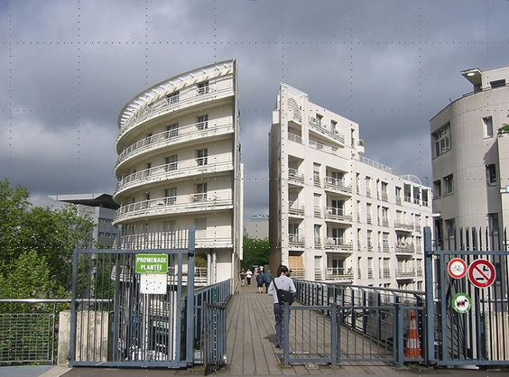
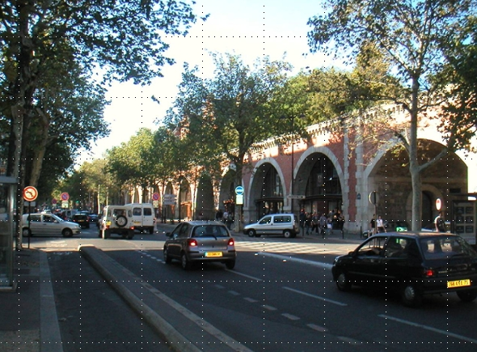
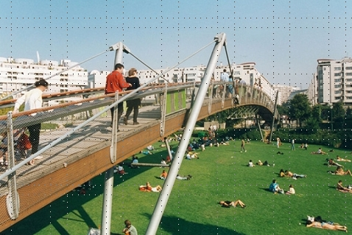

▌창조도시 만들기 기법 ― H/W적 방법 ― 재생
▪ 프로므나드 플랑테 : 4.5 km

Slide 27





▌창조도시 만들기 기법 ― H/W적 방법 ― 재생
▪ 문래 예술 공장 : 문래동 철공소 밀집 지대의 레지던스형 복합 예술공간

Slide 28



▌창조도시 만들기 기법 ― H/W적 방법 ― 재생
▪ 논산 상상마당 : 폐교가 체류형 문화복합공간으로 변신

Slide 29



▌창조도시 만들기 기법 ― H/W적 방법 ― 공공 디자인
▪ 파리의 벨로 리브르
▪ 영국의 게릴라 가드닝 : 리처드 레이놀즈
그래피티(뱅크시)

Slide 30
▌창조도시 만들기 기법 ― S/W적 방법
▪ 창조 자원 매핑 : 도시나 공동체가 보유하고 있는 문화‧창조 자원이나 인재, 산업 등을 파악하기
▪ 창조 자원 네트워킹 : 창조 자원 네트워킹 : 파악된 문화‧창조자원이나 인재, 산업 등의 관계망 구축하기. 공간과 결합될 때 집적화(cluster)로 나타남
▪ 창조 자원 개발 : 도시나 공동체가 보유한 기존의 문화‧창조 자원을 바탕으로 새로운 문화‧창조 자원을 개발하기(축제 개최, 문화예술 지원 및 활성화)
▪ 사회적 기업 육성 : 취약계층이나 주민에게 사회 서비스 또는 일자리를 제공하여 지역주민의 삶의 질을 높이는 등의 사회적 목적 추구
▪ 교육/훈련/학습 : 창조 도시는 시민 모두가 끊임 없이 학습하는 도시

Slide 31



▌창조도시 만들기 기법 ― S/W적 방법 ― 창조자원 매핑
도시나 공동체가 보유하고 있는 문화‧창조 자원이나 인재, 산업 등을 파악하기
사례 : 캐나다 터론토

Slide 32






▌창조도시 만들기 기법 ― S/W적 방법 ― 사회적 기업 육성
▪ 취약계층이나 주민에게 사회 서비스 또는 일자리를 제공하여 지역주민의 삶의 질을 높이는 등의 사회적 목적 추구

Slide 33




▌창조도시 만들기 기법 ― S/W적 방법 ― 교육/훈련/학습
▪ 베네수엘라 카라카스시의 엘시스테마

Slide 34
▌마을만들기의 개념
▪ 공동체 주민들이 주체가 되어 공동체 내에서 발생하는 문제들에 대한 해결을 도모하는 한편 살기 좋은 공동체를 만들기 위해 지속적인 노력을 기울이는 과정
▪ 이러한 과정을 통해 주민들은 눈에 보이는 물리적 환경뿐 아니라 눈에 보이지 않는 생활을 동시에 개선해나가며, 이러한 과정에서 주민들 간의 공동체 유대가 돈독해지고 공동체에 대한 자부심이 생기게 됨
▌마을만들기 운동
▪ 미국의 커뮤니티 운동
▪ 일본의 마치즈쿠리(まちづくり) 운동
▪ 영국의 근린지역 재생 운동(New Deal for communities)

Slide 35
▌마을만들기의 유형
▪ 시골형 마을만들기
▪ 도시형 마을만들기
※ 지리적 위치에 따라 처한 환경이 다르므로 다른 양상을 띨 수 있다.
▌창조도시 만들기 와 도시형 마을 만들기의 관계
▪ 창조도시 :
- 도시 전체의 수준에서 이루어짐
▪ 마을만들기 :
- 커뮤니티[도시설계의 면에서는 지구단위] 수준에서 이루어짐
- 창조도시 만들기의 중요한 기법

Slide 36



▌마을 만들기 사례 ― 활동가 주도형
▪ 평창 : 이선철의 감자꽃 스튜디오

Slide 37



▌마을 만들기 사례 ― 활동가 주도형
▪ 전주 : 김병수 (사회적 기업 이음 대표)

Slide 38
▌마을 만들기 사례 ― 주민 주도형
▪ 성미산 마을

Slide 39





▌마을 만들기 사례 ― 기업 주도형 (기업의 예술 지원)
▪ 나오시마 예술 섬 : 베네세 그룹 후쿠다케 소이치 회장 (6천억 지원)
설계자 : 안도 다다오

Slide 40
▌창조도시와 마을 만들기의 요소
▪ 장소성 : 공간적 특이점으로서의 장소가 갖는 유일무이성이 도시 문화 콘텐츠의 형성과 발전에 중요한 자원이 됨
▪ 상징성[문화] : 이러한 장소는 시간성을 가지며 주민들이 그 장소와 관련하여 축적한 삶의 방식과 기억의 집적체이기도 함
▪ 창의성 : 복잡한 현대 사회에서 도시와 공동체의 문제를 해결하기 위해서는 반드시 갖추어야 할 요소
▪ 내발성 : 외부로부터 이식되고 외부의 후원과 지지에 의해서만 유지되는 것이 아니라 공동체 자체의 내적 필요에 의해 형성되고 내부의 추동력으로 유지될 수 있어야 함
▪ 지속가능성 : 소진되지 않고 지속적으로 발전할 수 있어야 한다는 의미뿐만 아니라 친생태적이어야 함
▪ 과정성 : 창조도시는 달성해야 할 과제이기에 앞서서 그것을 추구하는 과정

Slide 41
▌창조도시와 마을 만들기에서 문화가 갖는 중요성
▪ 문화산업은 곧 창조산업이며 제조업을 대신해 고용 창출
- 산업과 연계되면서 탈공업화 도시에서 영화, 영상, 음악 등의 문화산업[창조산업]이 제조업을 대신해서 고용을 창출함
▪ 예술문화는 문제해결을 위한 창조적인 아이디어 자극
- 창조적인 문제해결의 연쇄반응을 일으켜 궁극적으로는 기존 시스템을 바꾸는 데 기여
▪ 세계화 속에서 도시와 공동체의 정체성을 공고히 해 주며 미래에 대한 통찰력 제공
- 창조는 ‘과거와의 대화’ 속에서 이루어짐(창조는 과거와 서로 영향을 주고받는 하나의 프로세스)
▪ 문화는 환경에 대한 적응 기제로서 지속 가능한 도시 창조에 일조

Slide 42
▌문제점 원인 ― 부산시 차원의 문제점
▪ 통합적인 창조도시 사업을 위한 법규적 장치 미약
- ｢부산광역시 도시균형발전 지원에 관한 조례｣는 있지만 마을 만들기 사업에 대한 조항이나 마을만들기 지원 조례의 부재
▪ 창조 행정을 위한 시스템의 부재
- 부서간의 원활한 네트워킹의 어려움
- 수직계열화된 현 체계에서 창조도시 사업의 원활한 진행을 위한 경제, 문화관광, 도시계획, 건축 등 관련 부서와의 협의 어려움
▪ 창조 도시에 대한 마인드 부재
- 선출직 공무원의 창조도시에 대한 인식과 의지 미약
(특히 예산 확보 문제)
▪ 창조도시 관련 사업에 대한 협조와 콘트롤이 안 됨
- 부산 광역시청 내 부서 및 각 구청이 별개로 진행됨
▪ 창의적 생각을 실현시킬 수 있는 시스템 결여
- 예산 편성 시 사업구성이 H/W 위주로 구성

Slide 43
▌창조도시 부산을 향한 해결방안
▪ 공유와 개방의 원칙으로 행정체계의 수평화와 네트워킹
- 부서간 협의체구성이나 원활한 네트워킹으로 창조도시사업의 조절 가능
▪ 총괄적인 창조도시 및 마을만들기 사업 조절 장치(콘트롤타워) 마련
- 창조도시 사업과 관련된 부서(시청 내부와 각 구‧군청) 간 협의체 구성
▪ 장기적인 관점에서 창조도시 부산의 비전 수립 요망
- 개방성 통합성, 총체성의 관점에서 기존 전략들의 경중, 선후 평가하여 통합
▪ 네트워킹을 통해 지역화 역량 기르기
- 행정은 촉매(Catalyst) 역할/유기적인 네트워크 역량 육성
▪ Learning City 만들기
- 공동체에 뿌리를 둔 배움 유도 / 시민들도 끊임 없이 학습하는 분위기 조성
▪ 부산다운 장소 만들기 (초량 객사, 왜관, 동래읍성 등 복원)
▪ 기업체들의 관심과 참여 촉구
- 기업의 예술 지원 메세나 /후원/기부/보조금/자선 /협찬/스폰서십 등

